Slide 1



REUNION PUBLIQUE
Rue DE L’INDUSTRIE
26 mars 2024

Slide 2
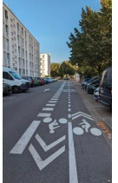
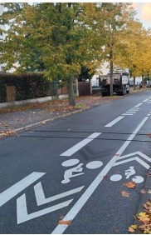
Ordre du jour
Réaménagement et sécurisation du parvis de l’école
Mise en sens unique
Création d’une piste cyclable bi-directionelle

Slide 3
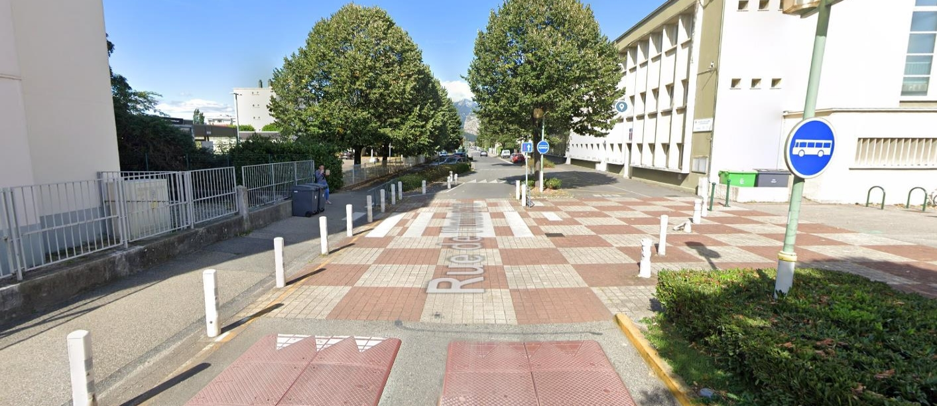

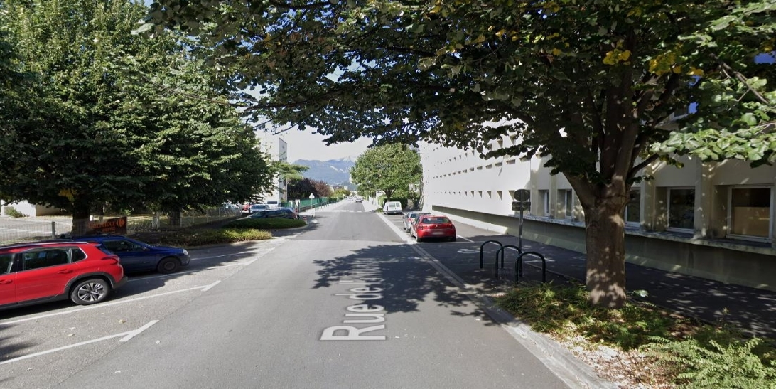
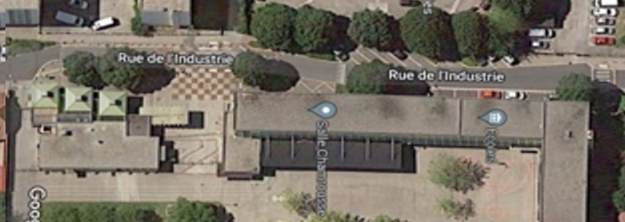

Réaménagement du parvis de l’école
Déplacement de la zone de dépose du bus
Agrandissement de l’espace piéton protégé

Slide 4
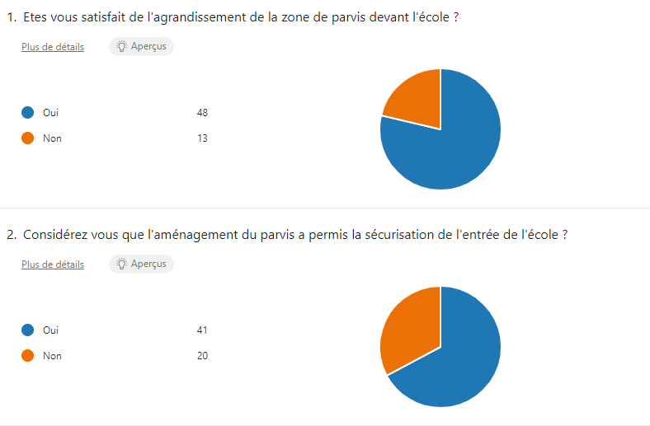
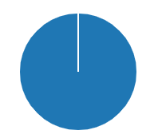
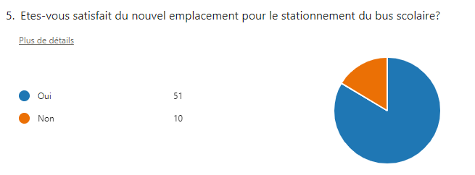
Réaménagement du parvis de l’école
Retours du sondage Parents - Enseignants
Parents
Enseignants
Parents
Enseignants

Slide 5
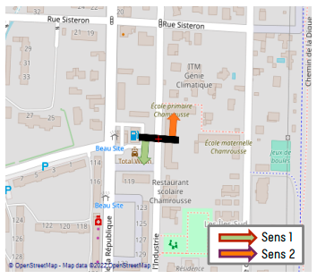
Mise à Sens unique de la RUe
Choix du sens de circulation Sud => Nord car :
2 fois plus de circulation dans ce sens
Sens de trajet bus scolaire et collecte ordure ménagère
Au bilan
Sur 1 Semaine :
Pas de report de circulation dans le sens Sud => Nord sur les voies parallèles

Slide 6
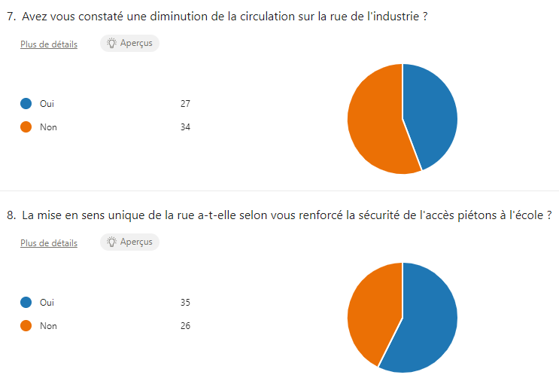
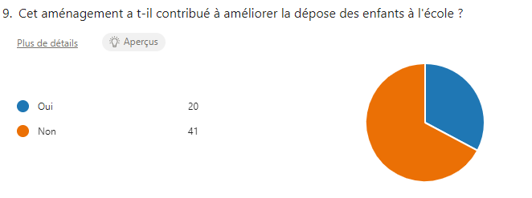
Mise a sens unique de la rue
Retours du sondage Parents - Enseignants
Parents
Enseignants

Slide 7
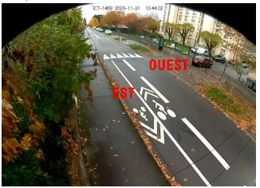
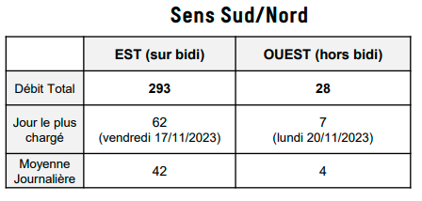
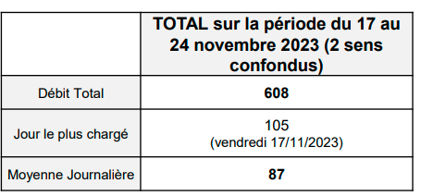
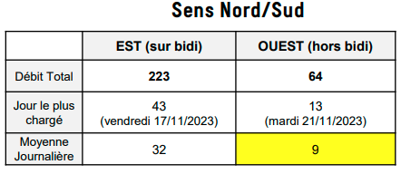
Création d’une piste cyclable bi-di
Piste cyclable :
Permettant de circuler dans les deux sens
Coté droit de route pour faciliter l’accès à l’école et pénaliser le moins le stationnement
Globalement une piste empruntée avec encore des circulations en dehors

Slide 8
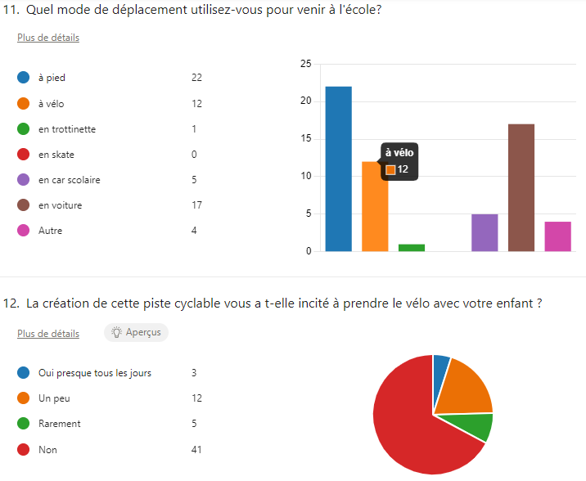
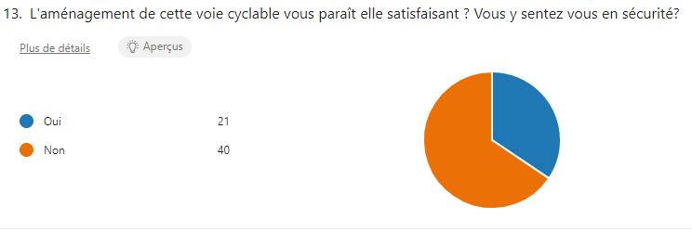
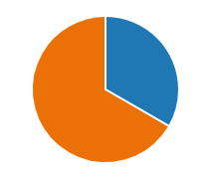
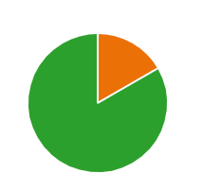
Création d’une piste cyclable bi-di
Retours du sondage Parents - Enseignants
Parents
Parents
Enseignants
Enseignants

Slide 9
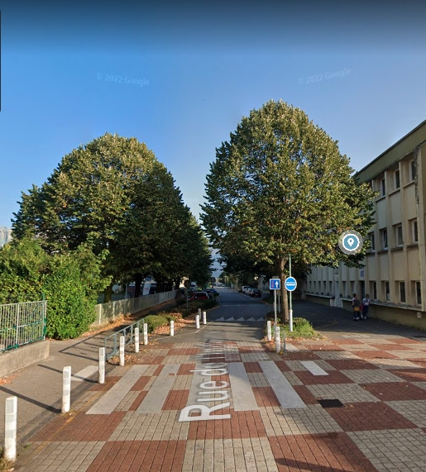
Merci a tous !

